Slide 1
＃PayPal 가입순서

Slide 2
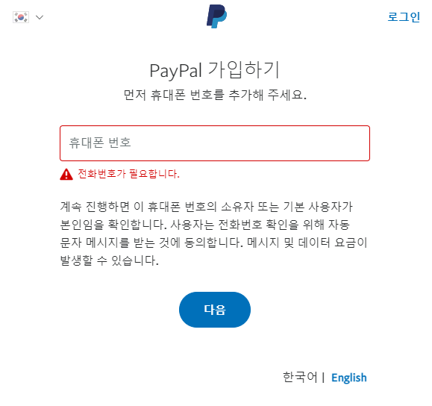
1. 휴대폰번호 등록
(추후 인증용)

Slide 3
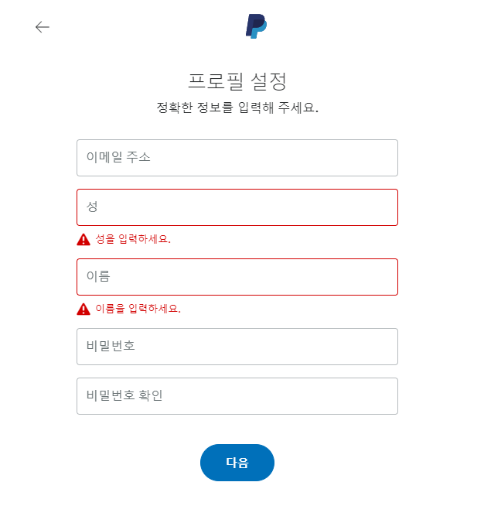
2. DB들어갈 속성

Slide 4
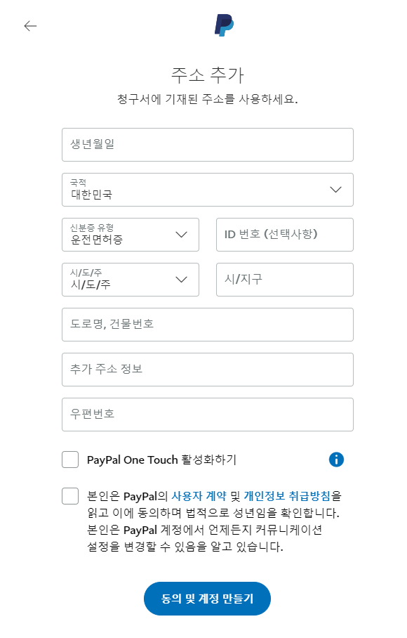
3.주소 추가(옵션)

Slide 5
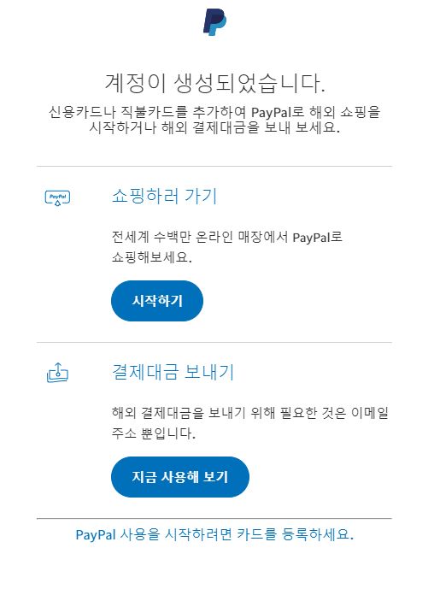
4. 계정생성 완료

Slide 6
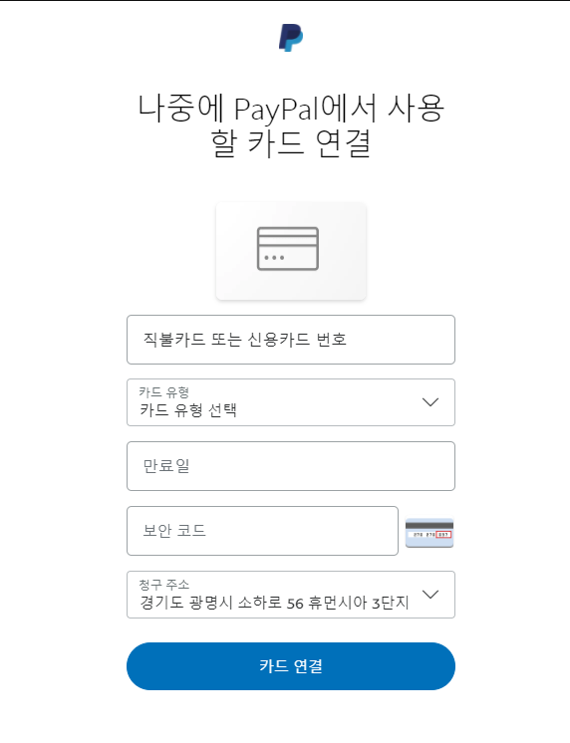
5. 카드 연결

Slide 7
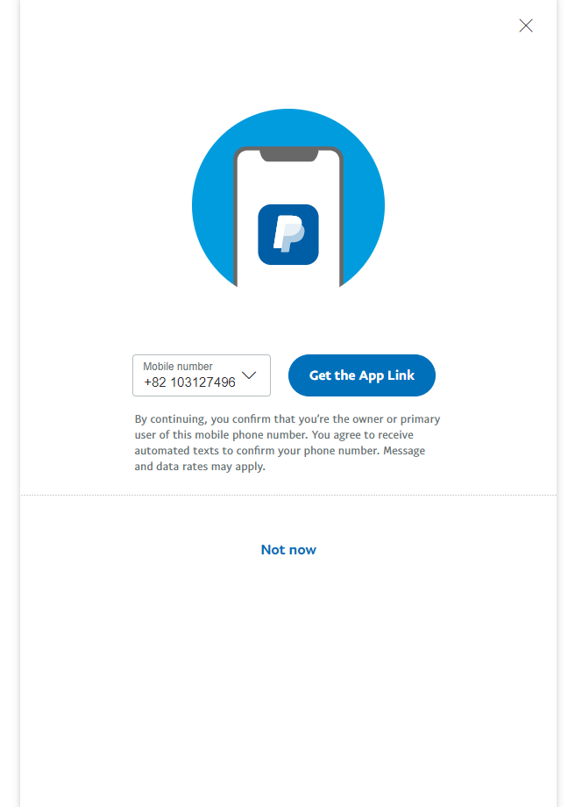
6. 맨처음 입력한
번호로 APP LINK 다운 유도

Slide 8
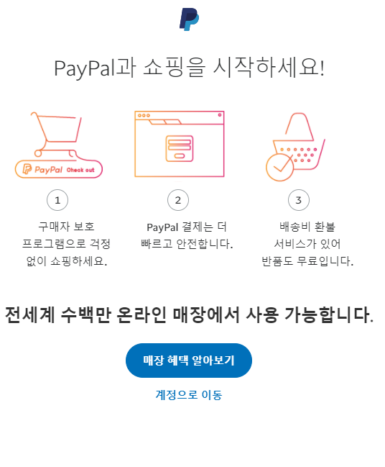
7. 서비스 가입
엔딩 폼

